Slide 1
گلوکــــوم
فیزیولوژی
پاتوفیزیولوژی
دسته بندی گلوکوم
علایم بالینی
و ....
گردآورنده : همکاران اتاق عمل بیمارستان شهدا بندرلنگه

Slide 2
گلوکـــوم
گلوکوم اصطلاحی است که به منظور توصیف دسته ای از بیماری های چشم به کار برده می شود که با تخریب عصب بینایی همراه می باشد.
در گذشته ، افزایش فشار داخل چشم موجب آسیب عصب بینایی و لایه های عصب فیبری می گردد اما درجه آسیب به طور وسیعی متغیر است.
تخریب عصب بینایی در ارتباط با افزایش فشار داخل چشم به علت احتقان مایع زلالیه در چشم است. در تعدادی از افراد که دچار فقدان بینایی می شوند، فشار چشم طبیعی است.

Slide 3
عوامل خطر:
برآورد می شود که حدود 2/2 میلیون آمریکایی مبتلا به گلوکوم می باشند و بین 6-3 میلیون نفر نیز در معرض ابتلا به این بیماری قرار دارند.
سن بالای 40 سال
نژاد امریکایی افریقایی تبار
نژاد آسیایی
دیابت
بیماری قلبی عروقی
سندرمهای میگرنی
نزدیک بینی
ضربه های چشمی
مصرف طولانی مدت کورتیکواسترویید

Slide 4
فیزیولــوژی
مایع زلالیه بین عنبیه و عدسی چشم در گردش بوده و قرنیه و عدسی را تغذیه می نماید و سپس در حدود 90 درصد از این مایع به خارج از اتاق قدامی جریان می یابد و جذب شبکه ترابکولار اسفنجی شده و وارد کانال شلم و وریدهای روی صلیبیه می شود. حدود 10 درصد از زلالیه از طریق اجسام مژگانی وارد فضای بالای مشیمیه می شود و سپس به جریان خون وریدی اجسام مژگانی، مشیمیه و صلیبیه وارد می گردد. جریان مناسب زلالیه به سالم بودن سیستم تخلیه و باز بودن زاویه بین عنبیه و قرنیه(حدود 45 درجه) بستگی دارد. زاویه تنگ تر، مشیمیه را به شبکه ترابکولار نزدیک تر کرده، زاویه را کوچکتر می کند. میزان ترشح مایع زلالیه با پیشرفت سن، بیماری های سیستمتیک نظیر دیابت و وجود ضایعات التهابی در چشم رو به کاهش می گذارد.

Slide 5
عوامل موثر بر فشار چشم:
میزان ترشح و تولید زلالیه
مقاومت موجود در مسیر حرکت زلالیه
فشار وریدی در وریدهای روی صلبیه
اوقات روز
نوع غذا ودارو
زور زدن

Slide 6
عوامل افزاینده فشار چشم
فشار داخل چشم با پلک زدن، فشردن پلک ها به واسطه نور و خیره شدن به سمت بالا افزایش می یابد.
مشکلات سیستمیک مانند زیادی فشار خون و وضعیت های داخل کره چشم مثل یووئیت و جداشدگی شبکیه می توانند منجر به بالا رفتن فشار داخل چشم شوند.
ممکن است گلوکوم در افرادی که قرنیه نازک دارند تشخیص داده نشود، زیرا به علت این نازکی قرنیه، فشار داخل چشم به اشتباه کم اندازی گیری می شود.

Slide 7
پاتو فیزیولوژی
در مورد آسیب دیدگی عصب بینایی در اثر افزایش فشار داخل چشم، دو نظریه قابل قبول وجود دارد.
نظریه مکانیکی مستقیم: نظریه علت مکانیکی مستقیم بیان می کند که افزایش فشار داخل چشم منجر به تخریب لایه شبکیه در جایی می شود که از سر عصب بینایی می گذرد
نظریه ایسکمی غیر مستقیم: . بر اساس نظریه ایسکمی غیر مستقیم، افزایش فشار داخل چشم موجب وارد آمدن فشار به جریان خون(میکروسیرکولاسیون) در سر عصب بینایی شده و در نتیجه باعث صدمه و مرگ سلولی می شود.
به نظر می آید در بعضی موارد علت وارد شدن آسیب به عصب بینایی منحصرا مکانیکی یا در برخی از موارد ایسکمیک باشد. اما به طور معمول ترکیبی از این دو عامل را مسبب اصلی تخریب شدن عصب می شوند.

Slide 8
دسته بندی گلوکوم
گلوکوم با زاویه باز
گلوکوم با انسداد زاویه ای(یا انسداد پاپیلاری)
گلوکوم به علت عوامل دیگر نظیر پیشرفت ناهنجاری ها و یا استفاده از کورتیکواستروئیدها.
گلوکوم ثانویه و اولیه
گلوکوم ممکن است اولیه و یا ثانویه باشد که مربوط به عوامل دخیل در افزایش داخل چشم است. در هر صورت، گلوکوم به صورت اولیه با زاویه باز(POAG) و گلوکوم با زاویه بسته شناخته شده که این نام ها بسته به مکانیسمی که موجب اختلال در جریان زلالیه می گردد، نام گذاری شده اند.

Slide 9
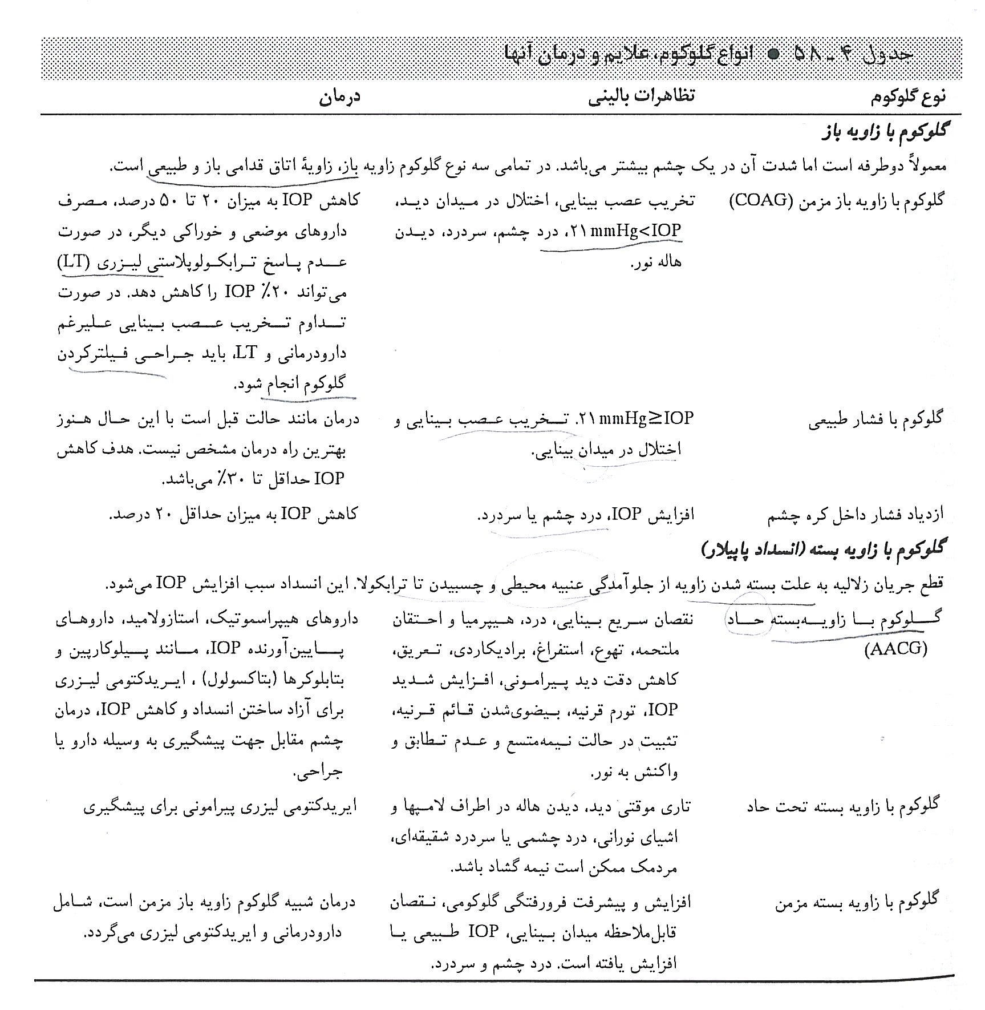

Slide 10
علایم بالینی
گلوکوم به عنوان"دزد بی صدای بینایی" نامیده می شود، زیرا اغلب بیماران تا هنگامی که دچار تغییرات بینایی و کاهش بینایی نشده اند، از بیماری خود بی اطلاعند. ممکن است بیمار تا شروع علایم مثل
دیدن هاله در اطراف اشیای نورانی،
مشکل در تمرکز،
وجود مشکل در نور کم،
از بین رفتن دید محیطی
و احساس درد و ناراحتی در اطراف چشم ها
سردرد
به پزشک مراجعه ننمایند.

Slide 11
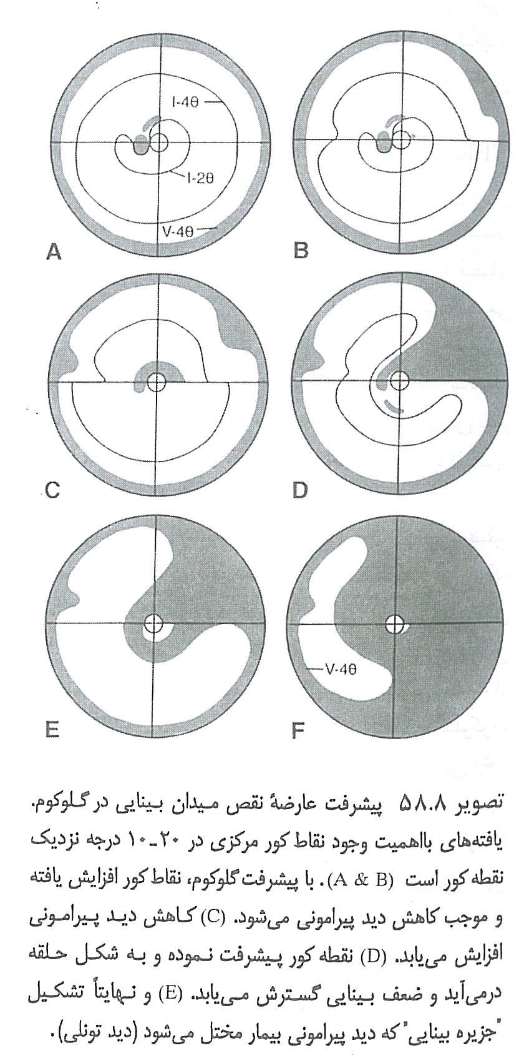
بررسی و یافته های تشخیصی :
شامل:
تونومتری به منظور اندازه گیری فشار داخل چشم،
افتالموسکوپی برای مشاهده عصب بینایی
پریمتری آزمایشات مربوط به دید مرکزی.

Slide 12
تغییر شکل عصب بینایی:
تغییراتی که به علت گلوکوم در عصب بینایی ایجاد می شود شامل کمرنگ شدن و فرورفتگی صفحه عصب بینایی است.
این تغییر رنگ به علت اختلال جریان خون و تخریب سلولی است. فرورفتگی مذکور دارای ویژگی خمیدگی بیش از حد رگ های خونی به هنگام عبور از صفحه بینایی می باشد، که نتیجه آن بزرگ شدن تو رفتگی صفحه بینایی است که در مقایسه با تو رفتگی طبیعی کاسه ای شکل تر است. پیشرفت تو رفتگی در گلوکوم با زوال تدریجی رشته های عصب شبکیه همراه با زوال خون رسانی به آن می باشد.
به موازات تغییرات تخریبی در عصب بینایی، ادراک بینایی بیمار کاهش یافته و همچنین میدان بینایی بیمار نیز تحت تاثیر قرار می گیرد. نواحی موضعی زوال بینایی(لکه های کور) نشانگر زوال حساسیت شبکیه هستند که اندازه گیری و عکس برداری می شوند. نتایج پریمری در یک نمودارترسیم می شود. بازنمایی تصویر در بیماری گلوکوم به شکلی است که در دیگر بیماری های مربوط به شبکیه دیده نمی شود و بنابرین ارزش تشخیصی زیادی دارد.

Slide 13
درمان طبـــــی
هدف اصلی در درمان اشکال مختلف گلوکوم پیشگیری از آسیب به عصب بینایی است.
معمولا درمان برای تمام عمر بایستی تداوم داشته باشد. زیرا درمان کامل و قطعی در این بیماری وجود ندارد.
این امر از طریق درمان طبی، جراحی، استفاده از لیزر و یا ترکیبی از این روش ها قابل حصول است.
تمام این روش ها می توانند دارای عوارض جانبی نیز باشند.
اساس درمان مبتنی بر دستیابی به بیشترین بهره با کمترین احتمال خطر، هزینه و ناراحتی برای بیمار است.
درمان های موجود نمی توانند آسیب وارد شده به عصب بینایی را جبران کنند، اما از پیشرفت آسیب و وخیم تر شدن حال بیمار جلوگیری می نمایند.
بنابرین هدف از درمان حفظ فشار داخل چشم در محدوده طبیعی، به منظور پیشگیری از تشدید آسیب وارده به عصب بینایی است.
در رابطه با IOP هدف اولیه در بیماران مبتلا به فشار داخل چشمی بالا و مبتلایان به گلوکوم کم فشار با زوال پیش رونده میدان بینایی، رسانیدن فشار فعلی است.
در طی درمان تغییرات در وضعیت عصب بینایی بیمار مورد بررسی قرار می گیرد. در صورت پیشرفت آسیب سعی می گردد فشار داخل چشم پایین تر آورده شود تا ثبات عصب بینایی حاصل گردد.

Slide 14
درمان دارویی
درمان طبی گلوکوم شامل استفاده از داروهای موضعی و سیستمیک پایین آورنده فشار داخل چشم است.
در شروع درمان، داروهای موضعی با کمترین دوز ممکن شروع شده و بر اساس پاسخ بیمار، غلظت های دارو افزایش می یابند تا IOP به میزان مطلوب رسیده و حفظ شود.
در شروع درمان از داروهای بتابلوکر به خاطر
اثربخشی،
حداقل دوز(می توان روزی یک بار مصرف نمود)
نیز کم هزینه بودن آن ها استفاده می شود
معمولا درمان از یک چشم شروع می شود و چشم دیگر به عنوان کنترل جهت پیشرفت درمان با چشم مورد معالجه مقایسه می گردد، اما در صورت افزایش فشار هر دو چشم، درمان همزمان برای هر دو چشم شروع می شود.
در صورت عدم پاسخ بیمار به این داروها، داروهای دیگری مورد آزمایش قرار می گیرند. مشخصه های عمده اثر بخشی دارو در مهار گلوکوم، کاهش IOP تا حد فشار مورد نظر، شکل ظاهری سر عصب بینایی و میدان بینایی می باشند.

Slide 15
داروهای دیگر:
: داروهای میوتیک (موجب تنگ شدن مردمک می شوند):
سبب افزایش در جریان زلالیه از طریق افزایش انقباض عضلات مژگانی و تنگ شدن مردمک می شوند و در نتیجه موجب جریان زلالیه در فضای بزرگ تری مابین عنبیه و شبکیه ترابکولار می شوند.
:داروهای کلینرژیک(مانند میوتیک ها) طریق کاهش تولید زلالیه
مسدود کننده های بتا:از طریق کاهش تولید زلالیه
مهارکننده های کربنیک انهیدراز
آگونیست های آدرنرژیک نظیرپروستاگلندین ها:
افزایش جریان مایع زلالیه موجب کاهش فشار داخل چشم می شوند.

Slide 16
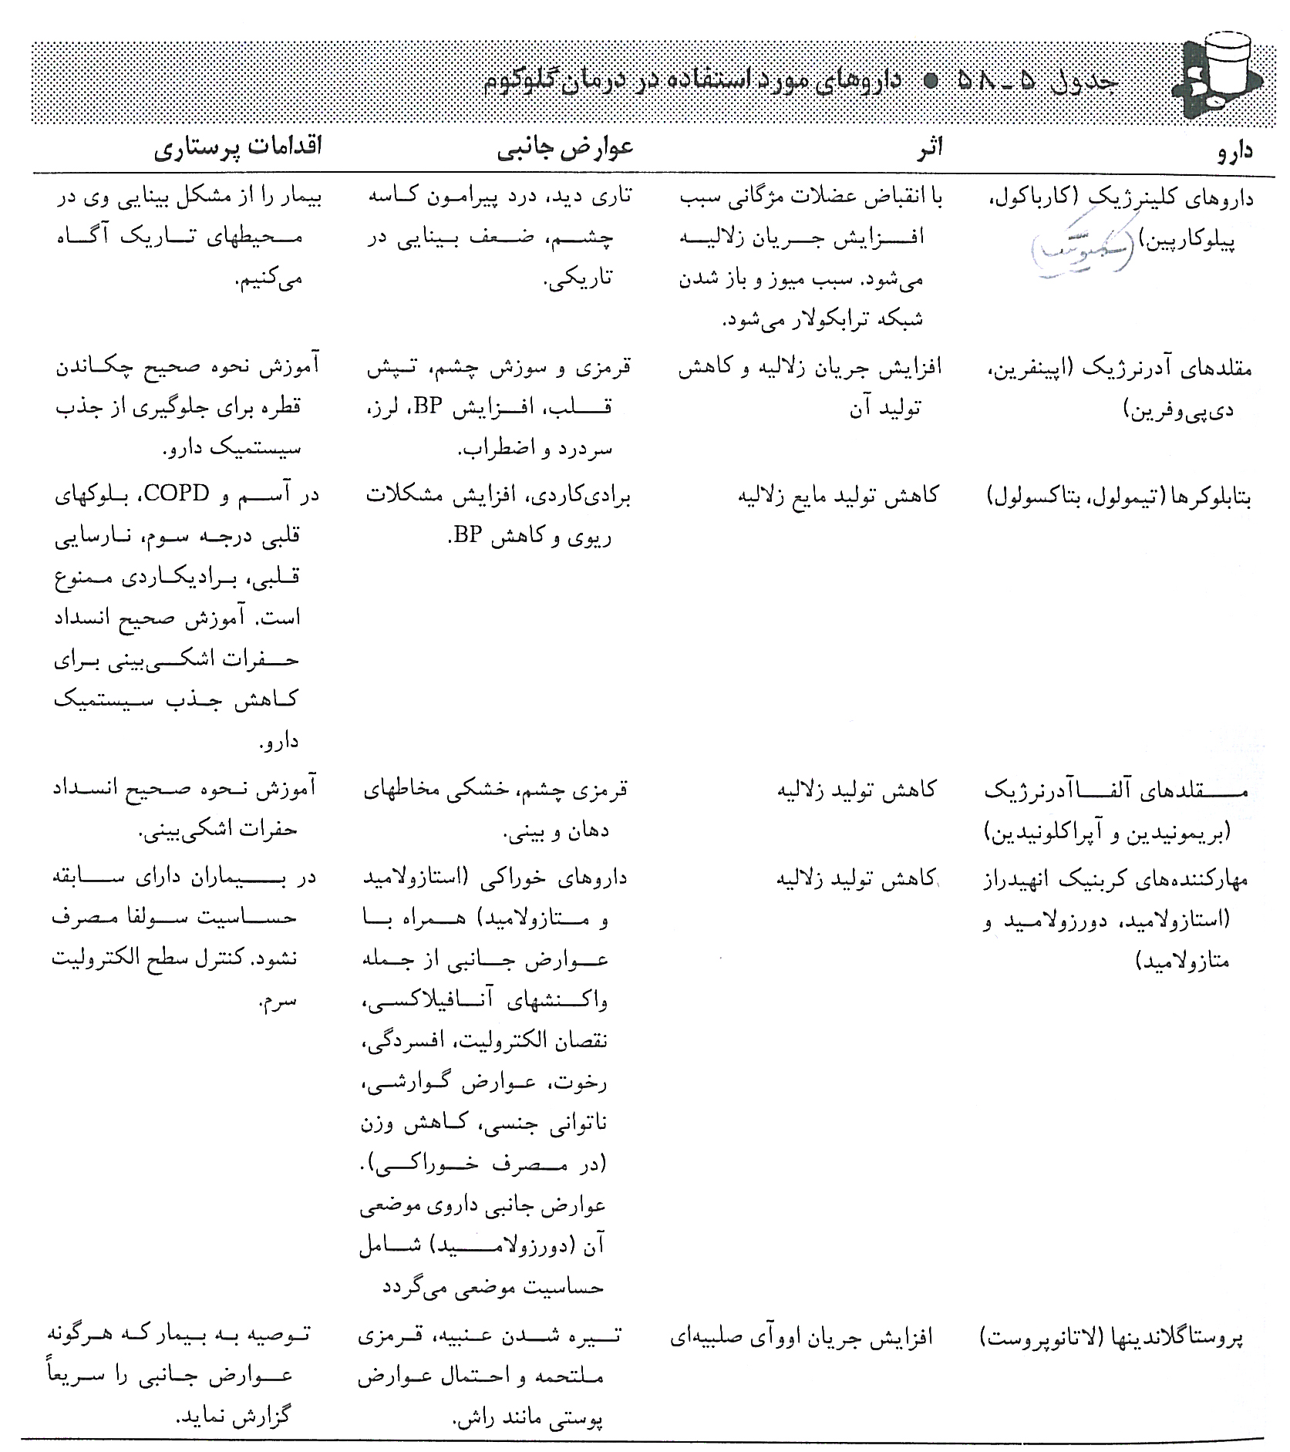

Slide 17
در طی درمان بررسی های دوره ای لازم در مورد IOP ، ظاهر عصب بینایی، میدان بینایی و نیز عوارض جانبی داروها انجام می گیرد.
درمان بستگی به تاریخچه بیمار و مرحله بیماری دارد.
راحتی، توانایی، الگوی زندگی و شخصیت بیمار از جمله عواملی هستند که در پذیرش رژیم درمانی از جانب بیمار موثرند.

Slide 18
درمان جراحی
1)جریان لیزری (ترابکولوپلاسکپی لیزری):
پرتوهای لیزر به سطح داخلی شبکه ترابکولر تابانده می شود تا فضای داخل ترابکولر باز شده و کانال شلم گشاد شود، در نتیجه جریان مایع زلالیه افزایش یافته و IOP کاهش می یابد.
کاربرد:
جراحی لیزری زمانی کاربرد دارد که درمان دارویی برای کاهش فشار داخل چشم موثر نبوده باشد.
منع مصرف:
وقتی که شبکیه ترابکولا به علت نزدیکی به زاویه کاملا قابل تشخیص نباشد، استفاده از این روش ممنوع است.
عوارض:
از عوارض احتمالی این روش، افزایش موقتی فشار داخل چشمی(معمولا 2 ساعت پس از جراحی) است که ممکن است این افزایش دائمی شود. بررسی IOP بلافاصله در دوره پس از جراحی ضروری است.

Slide 19
2) ایریدوتومی محیطی:
به وسیله اشعه لیزر یک روزنه در عنبیه ایجاد می شود تا انسداد پاپیلار برطرف شود.
در تورم قرنیه استفاده از این روش ممنوع است، زیرا تورم قرنیه مانع تمرکز مناسب پرتوهای لیزر و اعمال نیروهای کافی بر سطح عنبیه می شود.
عوارض احتمالی این روش شامل سوختگی قرنیه، عدسی یا شبکیه ، افزایش موقتی فشار داخل چشم، بسته شدن ایریدوتومی، یووئیت و تاری دید می باشد.
به منظور پیشگیری از انسداد مجدد در ایریدوتومی، معمولا از پیلوکارپین استفاده می شود.

Slide 20
3) روش های فیلترینگ:
ترابیکولکتومی:
متداول ترین روش جراحی برای درمان گلوکوم، مزمن است.
یک منفذ یا فیستول در شبکه ترابکولار به منظور تخلیه زلالیه از اتاق قدامی به فضای زیر ملتحمه(جمع آوری مایع به بیرون چشم) ایجاد می شود که از آن جا به کیسه نرمی می ریزد تا از آن طریق جریان یافته و وارد ساختمان های مسیر عادی تخلیه نشود.
در نتیجه کیسه تصفیه یادشده جریان یافتن زلالیه و خروج آن به مسیرهای متفاوتی نظیر جذب از طریق عروق ملتحمه و یا مخلوط شدن با اشک را میسر می سازد.
ترابکولکتومی یک روش تصفیه استاندارد است که برای خارج کردن قسمتی از شبکیه ترابکولار به کار می رود.

Slide 21
عوارض ترابیکولکتومی:
عوارض شامل :
خونریزی
کاهش فشار داخلی چشم یا افزایش فشار داخل چشم
یووئیت،
کاتاراکت
ایجاد تاول نارس
نشت از تاول
اندوفتالمیت

Slide 22
در روش تصفیه گلوکوم یعنی ترابیکولکتومی:
بر خلاف سایر روش های جراحی، هدف بهبود نسبی زخم جراحی است، زیرا امکان بسته شدن مجرای جدید با تشکیل بافت اسکار و نسج فیبری عروقی وجود دارد.
با کمک داروهای ضد تشکیل فیبر از جمله میتومایسین(MUTAMYCIN) از تشکیل بافت اسکار جلوگیری می شود.
به علت اثرات قوی این دارو، صرفا ضمن انجام عمل جراحی به کار می رود.
استفاده کردن از این ترکیبات نیز مشابه همه ترکیبات ضد نئوپلاسم، نیازمند توجهات خاص قبل، حین و پس از مصرف خواهد شد.

Slide 23
4)سایر روشها:
سیستم تخلیه یا شانت: لوله های بازی هستند که در فضای اتاق قدامی تعبیه شده و مایع زلالیه را به یک مخزن در فضای ملتحمه هدایت می کنند. این لوله ها در زمانی به کار می روند که انجام دادن یک یا بیش از یک ترابکولکتومی و استفاده از داروهای آنتی فیبروتیک، قادر به رفع مشکل نباشند. یک کپسول لیفی در اطراف صفحه فوق صلبیه ای ایجاد شده و زلالیه را فیلتر می کند که بدان وسیله جریان خروجی را تنظیم کرده و IOP را کنترل می کند.
جراحی ترابکتوم برای بیمارانی که افزایش داخل چشم آن ها با درمان دارویی و ترابکولوپلاستی لیزری کنترل نشده، استفاده می شود. این روش کمی تهاجمی مخصوصا برای بهبود تخلیه مایعات از چشم و برای تعادل فشار داخل چشم به کار می رود. با این روش عصب بینایی آسیب نمی بیند و آسیب بینایی به حداقل می رسد. جراحی با ایجاد یک برش کوچک انجام می شود و نیازی به ایجاد سوراخ در دیواره یا فیلترینگ خارجی یا استفاده از کاشت ندارد.

Slide 24
اقدامات پرستاری
پرستاران در مراکز مختلف با بیماران مبتلا به گلوکوم برخورد دارند. پرستار در برخورد با بیمارانی که حتی سال هاست تحت درمان قرار دارند، بایستی از نظر سطح دانش بیمار و عوارض برنامه درمانی سنجش هایی به عمل آورد.

Slide 25
آموزش نحوه مراقبت از خود:
1)از آن جا که این بیماران به صورت مادام العمر از دارو استفاده می کنند، آموزش به بیماران از اهمیت خاصی برخوردار است.
2) ماهیت بیماری و اهمیت رعایت کامل برنامه مصرف دارو باید برای هر بیمار به طور اختصاصی شرح داده شوند.
3)برنامه دارویی و اثرات تداخلی داروهای کنترل گلوکوم با سایر داروها باید توضیح داده شوند.
به عنوان مثال مدر بودن استازولامید(دیاموکس) تاثیر فزاینده ای بر مدر بودن داروهای ضد فشار خون می گذارد.
4) تاثیر داروهای کنترل گلوکوم بر بینایی نیز باید توضیح داده شود. داروهای میوتیک یا مقلد سمپاتیک موجب تغییر کانون بینایی می شوند؛ بنابرین باید از بیماران خواسته شود تا در جهت یابی محیط اطراف خود کاملا احتیاط کنند.

Slide 26
مراقبت مداوم
بیمارانی که وضعیت بیماری آن ها از شدت بیشتری برخوردار است یا اختلال در سطح عملکرد دارند را می توان به سرویس های خدماتی خاص ارجاع داد. از دست داده دید محیطی در این بیماران حرکت آن ها را دچار مشکل می نماید. بنابراین نیازمند ارجاع به مراکز خدمات نوتوانی مربوطه هستند. همچنین بیمارانی که ملاک های قانونی نابینایی را احراز کرده اند، باید جهت برخورداری از کمک های خاص از طرف دولت معرفی شوند.
اطمینان دادن و حمایت های عاطفی از این بیماران اهمیت زیادی دارد. بیماری مادام العمری که به فقدان احتمالی بینایی می انجامد تبعات روانی جسمانی، اجتماعی و حرفه ای را به همراه دارد. از آن جایی که یک زمینه خانوادگی جهت ابتلا به گلوکوم وجود دارد، انجام معاینات چشم پزشکی اعضای خانواده بیمار هر دوسال یکبار برای تشخیص به موقع گلوکوم توصیه می گردد.

Slide 27
با سپاس
آذرماه 1393

